Slide 1


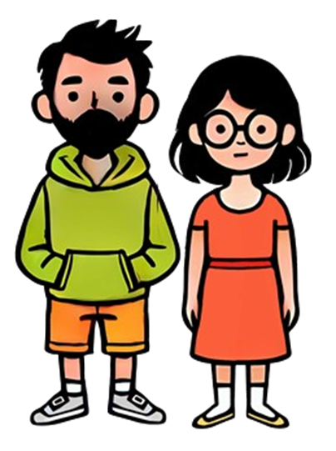


Инклюзивные практики в помощь детям с опытом сиротства
Модуль 5
Основы конфликтологии
в решении задач инклюзии

Slide 2




Конфликт – это ситуация, в которой две или более сторон (индивиды, группы, организации) преследуют несовместимые цели, имеют противоречивые интересы, ценности или убеждения, что приводит к противодействию и попыткам воспрепятствовать друг другу.
Notes:
Картинки-символы глаза\очки\мозг, рупор, мастерок

Slide 3

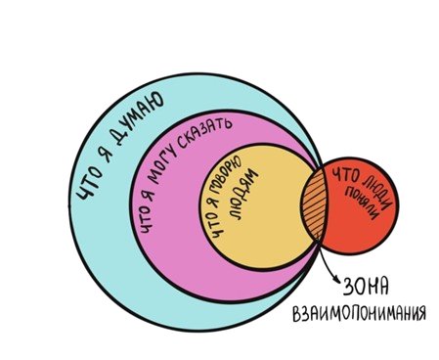
Диаграмма Эйлера

Slide 4
Виды конфликтов:
Межличностные – между людьми.
Внутриличностные – внутренние противоречия человека.
Организационные – конфликты с учреждениями.
Социальные – между общественными группами.
Межгрупповой – между двумя и более группами

Slide 5

Динамика конфликта
Латентная стадия – скрытые противоречия.
Осознания – осознание существующих противоречий
Эскалация – усиление напряжения.
Противостояние – пик конфликта.
Разрешение – поиск решения.
Постконфликтная фаза – влияние на отношения.

Slide 6
Стратегии поведения в конфликте
Избегание – уход от конфликта.
Приспособление – уступка ради сохранения отношений.
Конкуренция – жесткая защита интересов.
Компромисс – частичное удовлетворение сторон.
Сотрудничество – совместный поиск решения.

Slide 7
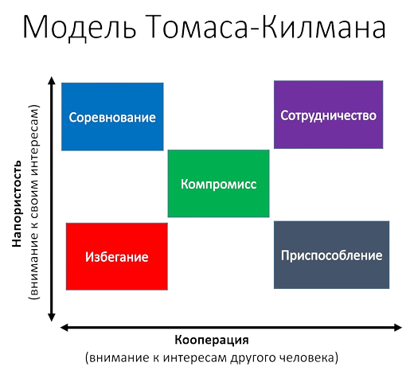
Стратегии поведения в конфликте

Slide 8
Инструменты управления конфликтом:
Техники активного слушания: внимание и присутствие, уточнение, отражение чувств, поддержка, обобщение, эмпатия, невербальная коммуникация
Открытые вопросы
Перефразирование
Рефрейминг
Техника «Четыре уха»
Ненасильственное общение (ННО): наблюдение, чувства, потребности, просьба

Slide 9
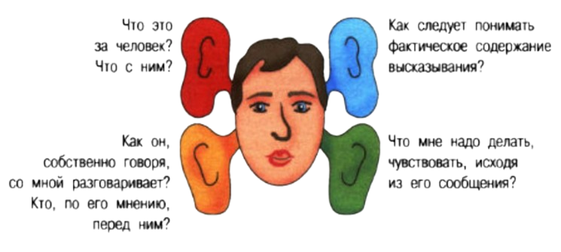
Техника «Четыре уха» Шульца фон Туна
Факты
(содержание сообщения)
Самораскрытие
(информация о говорящем)
Призыв
(явная или подразумеваемая цель говорящего)
Отношение
(восприятие отношений с говорящим)

